Slide 1
医院模板复用测试
护理教学与仿真训练（复用测试）
沿用医院白底正文版式，保留院徽、心电线与页码。
通过情境演练、操作练习与复盘讨论，帮助学习者理解工作流程，并在团队协作中完成训练任务。

Slide 2
医疗图标：青色版本
医师
护理
记录
三个图标均来自原模板，保留原生形状与组合关系。

Slide 3
医疗图标：反白版本
医师
护理
记录
在青绿色背景中复用反白图标，保持原模板视觉风格。

Slide 4
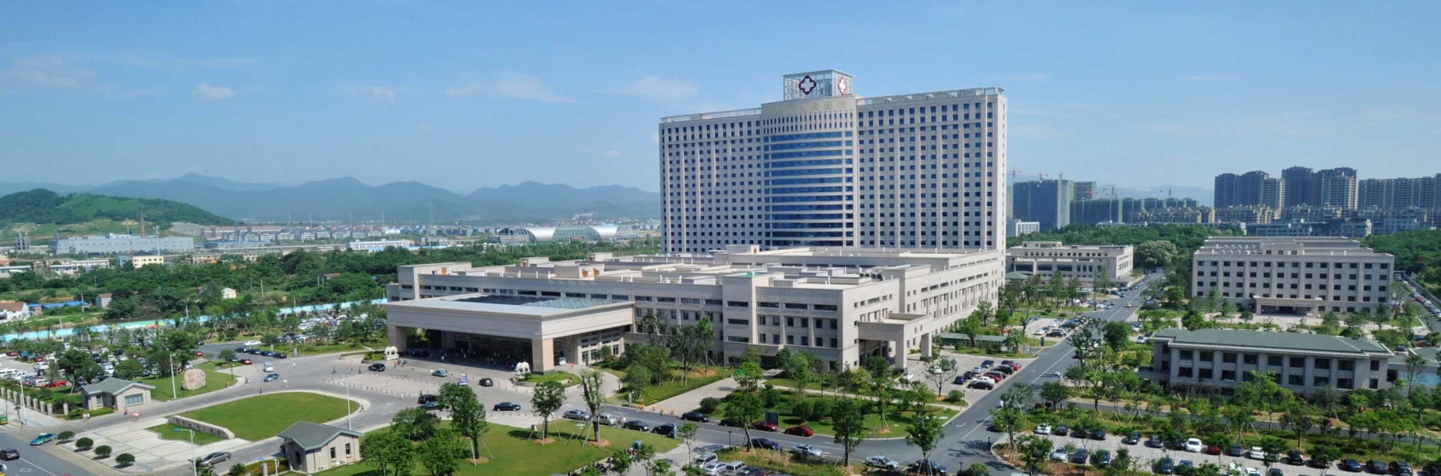
医院图文页面
教学场景说明
使用范本中的医院全景图片。
图片与右侧文字为独立对象，可分别替换、移动和调整。
医院全景｜图片取自原始范本第 3 页

